Slide 1


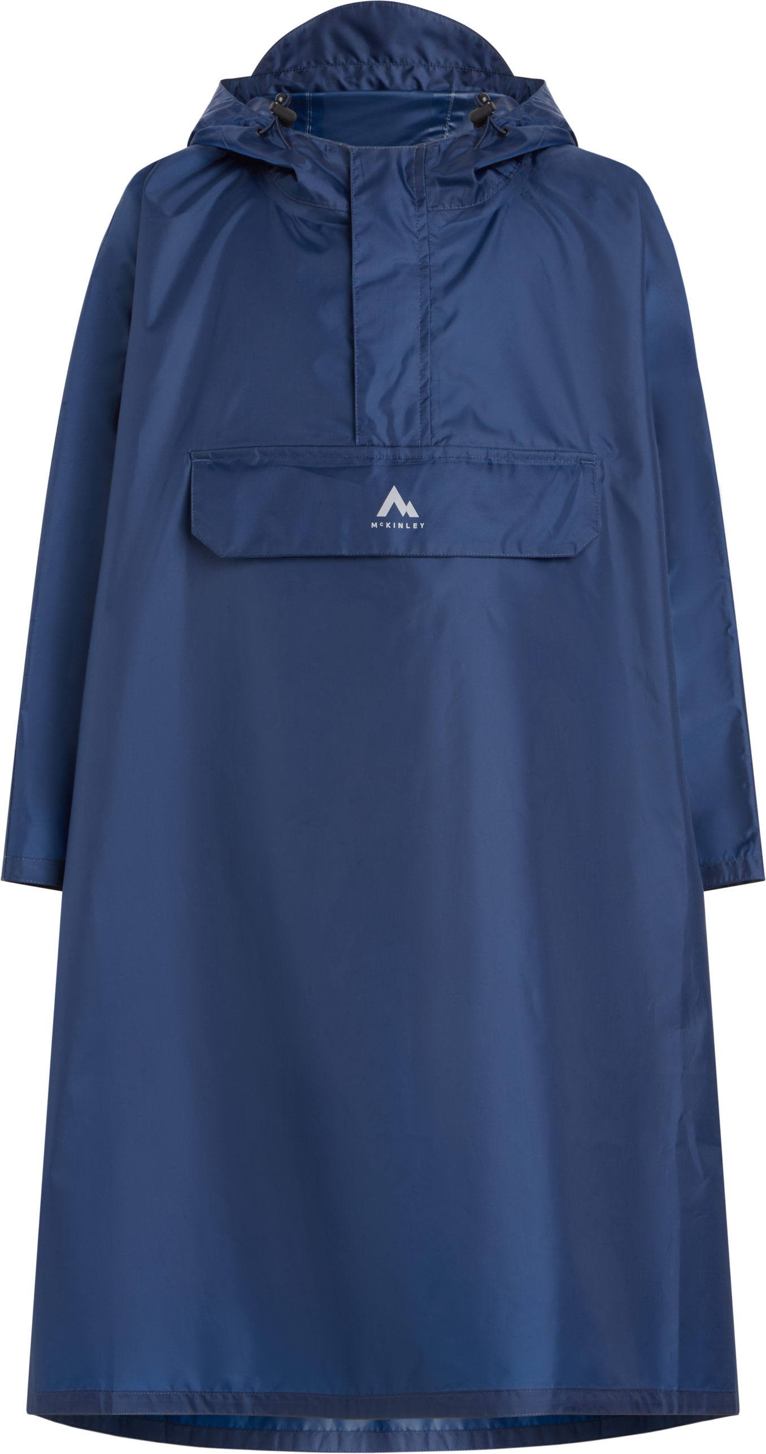
8. 8. 2025
POVLAČENJE PROIZVODA
IZ SIGURNOSNIH RAZLOGA
INTERSPORT povlači dječji kišni ogrtač McKinley – veličine 116 i 128
Naziv brenda: McKinley
Dječji kišni ogrtač
Lambaol II jrs, artikal br. 285944
Povučene veličine: 116 i 128
Povučene serije:
12/2022-F-2084;
03/2024-F-2188;
10/2024-F-2243.
Ove informacije se nalaze na unutrašnjoj etiketi sa uputstvima za održavanje.
Period prodaje na koji se povlačenjeodnosi: od 01.04.2023. do 05.08.2025.
ZAŠTO JE OVAJ PROIZVOD OPASAN?
Kišni ogrtač ima vezice na kapuljači koje nijesu u skladu sa zahtjevima standarda EN 14682:2014 i predstavljaju rizik od gušenja za malu djecu.
ŠTA TREBA URADITI?
Molimo vas da odmah prestanete koristiti ovaj proizvod i vratite ga u najbližu INTERSPORT prodavnicu.
PRAVA POTROŠAČA
Za vraćeni proizvod bit će izvršen povrat uplaćenog iznosa.
Kontakt
Ukoliko imate bilo kakva pitanja, možete nas kontaktirati putem:
tel. broj: +382 80 333 333
e-mail: webshop@intersport.me
Molimo vas da podijelite informacije o ovom povlačenju proizvoda, posebno ako znate da je povučeni proizvod nekome poklonjen, posuđen ili prodat!
Datum završetka objave: 8. 11. 2025.

